Slide 1

Основы предабортного консультирования.
Воронеж, 2018

Slide 2

Основные мотивы и причины абортов
Внешние
Внутренние

Slide 3
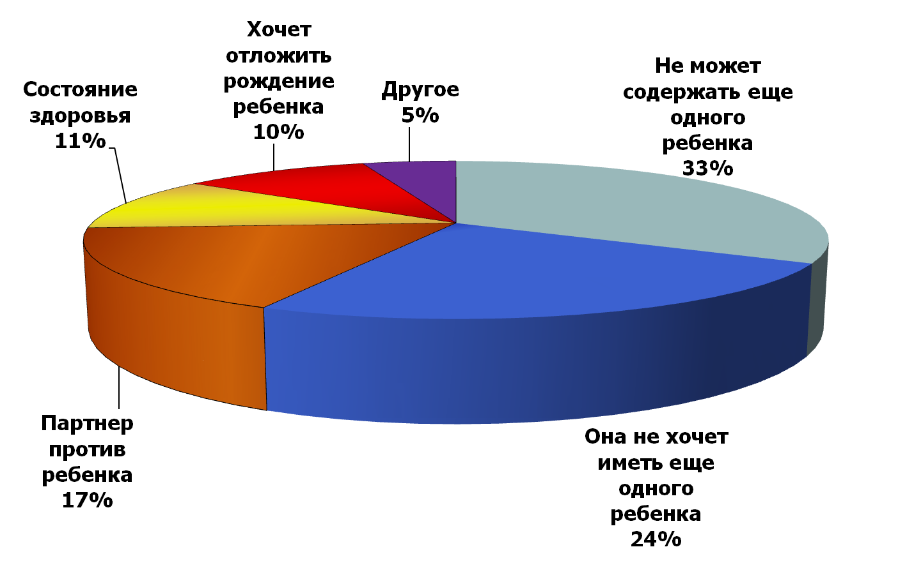

Slide 4
Факторы, способствующие успешной работе консультанта
Наличие у консультанта желания заниматься данным видом деятельности.
Знание теоретических основ консультирования.
Наличие опыта консультирования не менее 2-х лет.
Проведение встреч и семинаров по обмену опытом.

Slide 5

Беременная женщина в состоянии репродуктивного выбора

Slide 6
Цели и задачи психолога при консультировании женщин в ситуации репродуктивного выбора
Осознанное принятие решения женщиной о сохранении беременности и рождении ребенка.
Задачи:
1. Выявить истинные мотивы прерывания или сохранения беременности.
2. Выявление и анализ внешних и внутренних ресурсов, личностных и средовых.
3. Предоставление информации о существующих федеральных и социальных выплатах.
4. Помощь в оптимизации семейной ситуации.
5. Помощь при возникновении психосоматических и невротических нарушений.
6. Формирование негативного отношения женщины к аборту.
7. Информирование о последствиях аборта для женщины.

Slide 7
Работа по профилактике абортов в докризисных ситуациях направлена на предупреждение наступления кризисной беременности и включает в себя:
профилактическую работу с подростками, молодежью и взрослым населением:
1) медико-био-психологическое просвещение;
2) просвещение по вопросам предупреждения "нежелательной беременности ".

Slide 8

Этапы принятия решения
Первая реакция женщины на новость о беременности.
Сбор мнений.
Провозглашение решения.
Стадия оценки решения (удовлетворение или разочарование).

Slide 9
Примерная схема консультирования
1. Анализ отношения женщины к аборту, беременности, ребенку и материнству.
2. Анализ внутренних ресурсов.
3. Анализ внешних ресурсов.
4. Принятие женщиной ответственности за свое решение.
5. Моделирование ситуации сохранения беременности и материнства.
6. Возврат к оценке внутренних и внешних ресурсов.
7. Принятие предварительного решения.
8. Оценка возможности повторной консультации для принятия окончательного решения.

Slide 10

Типы поведения женщины при консультировании
1. Агрессивная закрытость.
2. Молчаливое недоверие.
3. Частичная открытость.
4. Доверительная открытость.
5. Активный поиск (требование помощи).

Slide 11

Основные черты психического состояния женщины
Растерянность и шок

Slide 12

Амбивалентность (противоречивость, разнонаправленность)

Slide 13

"Тоннельное сознание"

Slide 14

Тревога

Slide 15

Подавленность

Slide 16

Эмоциональная нестабильность

Slide 17

Отрицание

Slide 18

Агрессивность

Slide 19

Одиночество

Slide 20


Проблемы, поднимаемые в процессе консультирования
Экзистенциальные проблемы
Проблемы межличностных отношений

Slide 21
Техники консультирования
Слушание клиента
Постановка вопросов
Ободрение и успокаивание
Отражение содержания: перефразирование и обобщение
Отражение чувств
Паузы молчания
Предоставление информации
Конфронтация
Работа с ресурсами

Slide 22
Благодарю за внимание!
Карпенко Алевтина Анатольевна
медицинский психолог
Сайт: agatos.16mb.com
Почта: agatos17@outlook.com

